Slide 1

L’AVENIR DE LA CARTE BANCAIRE
UN SUPPORT QUI A PEU ÉVOLUÉ

Slide 2
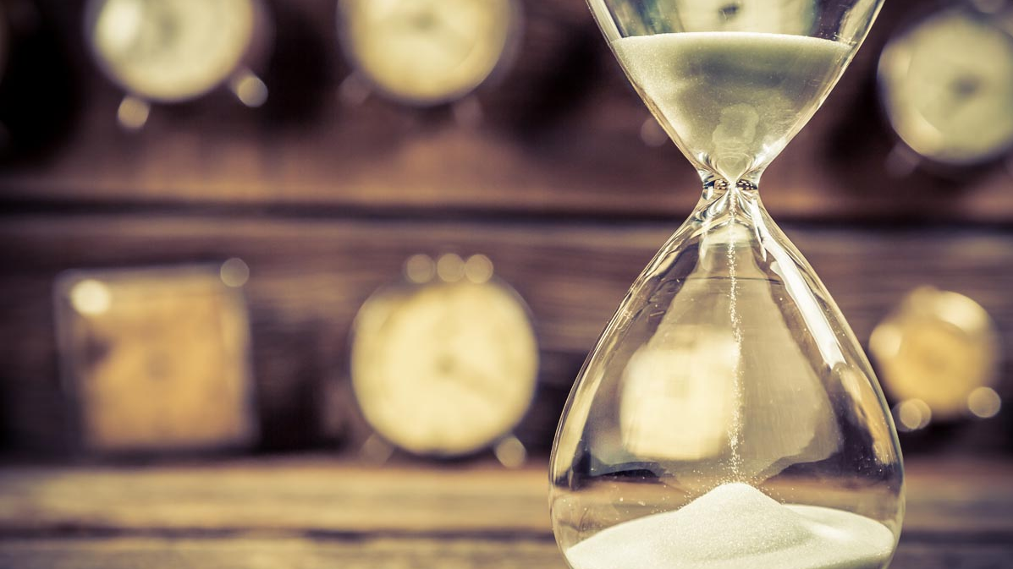
2012
Apparition du paiement sans contact
Premier TPE agréé pour les paiements sans contact
1986
Carte à puce
Première carte à puce commercialisée
1967
Apparition de la carte bancaire en France
Overview
Première carte de paiement en france grâce à l'association de 6 banques
1951
La carte et l’ecosystème bancaire n’ont connu que très peu de phases d’innovations ces dernières décennies. Toutefois, cette dernière décennie a connu une somme d’initiatives d’innovations révolutionnaires.
Invention de la carte de crédit
Carte de paiement Frankin National Bank en carton
20ans
C’est la moyenne entre chaque phase d’innovation

Slide 3
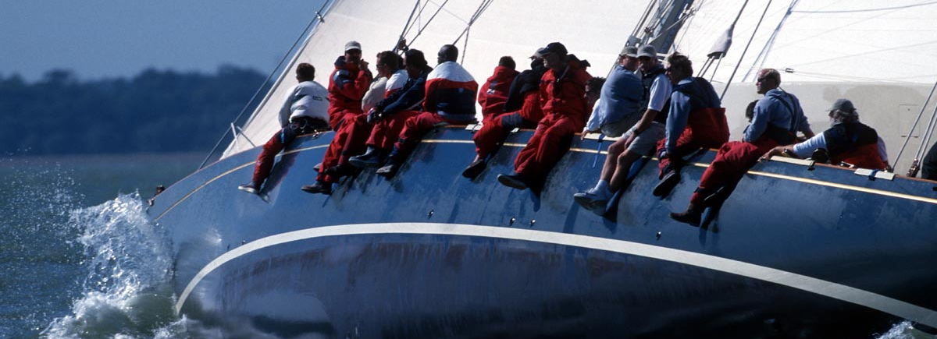
DES MOYENS DE PAIEMENT EN DECLIN

Slide 4




Répartition des moyens de paiement en volume en France (2016).
CARTES BANCAIRES
CHEQUES
LCR BOR
VIREMENTS & PRELEVEMENTS
53%
10%
37%
La carte est le moyen de paiement privilégié des Français et représente plus de la moitié des paiements scripturaux.
Les moyens de paiements nationaux (chèques et les effets de commerce), sont en déclin depuis les années 2000.
Il y a une forte augmentation des moyens de paiement électroniques.

Slide 5




10 000 000
11 000 000
6 000 000
Une croissance des moyens de paiement scripturaux
En volume la croissance est de 4% de 2015 à 2016. Elle est essentiellement la conséquence de l’augmentation des paiements électroniques.
La carte bancaire, un moyen plébiscité
La carte bancaire est utilisée dans 53% des paiements avec léger repli du montant moyen qui passe de 49€ à 45€ en raison de l’augmentation du paiement sans contact (11 euros en moyenne).

Slide 6





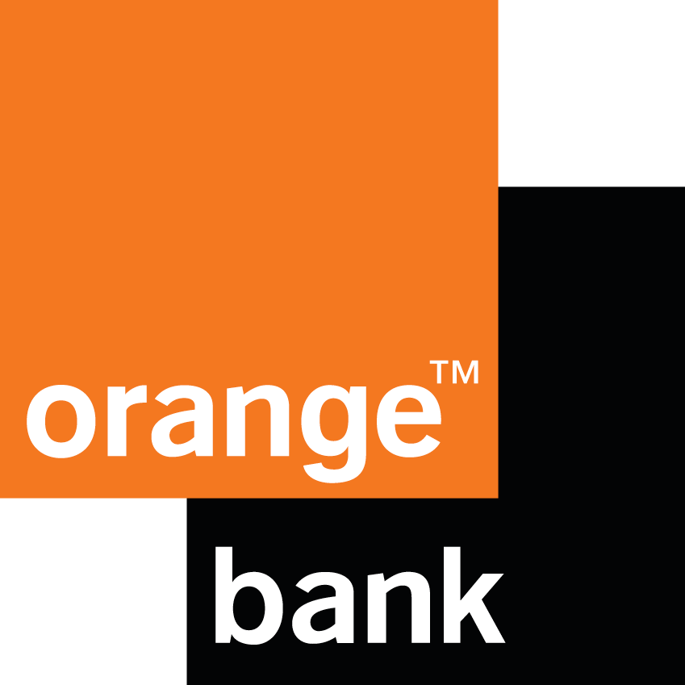
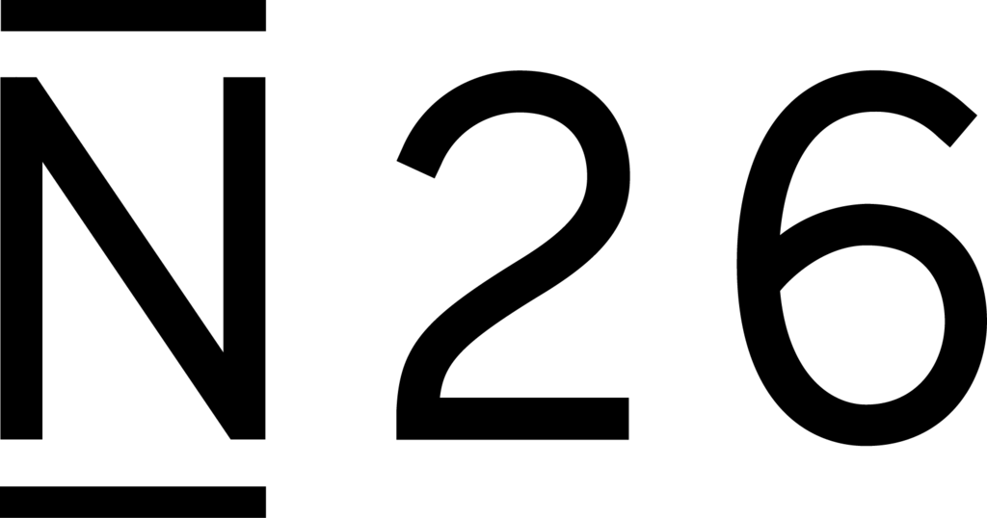








Une intensité concurrentielle qui force l’innovation
Banques en ligne
Banques mobiles
Fintech
Non bancaires

Slide 7


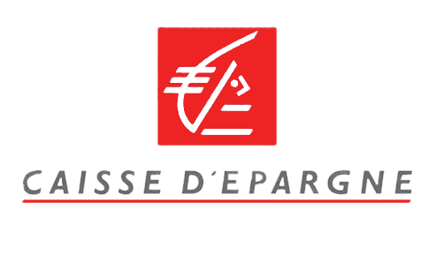




2012
Carte interactive
Citevia: paiement et transport
2014
Fid et moi : paiement et fidélité
2016
Cryptodynamique

Slide 8
DIFFERENCE ENTRE BANQUE EN LIGNE ET BANQUE MOBILE
Une difference de nature juridique
Une difference de support d’utilisation
Une difference à l’ouverture et face aux services
  Une banque en ligne, généralement filiales des banques traditionnelles sont des établissements de crédit là où les banques mobiles sont des établissements de paiement
  La banque mobile va etre utilisée au travers d’un smartphone là ou la banque en ligne et utilisée au travers d’un ordinateur.
  A l’ouverture du compte les pieces justificative et les contraintes ne sont pas les memes, ce qui impacte l’offer de produit offerte.

Slide 9
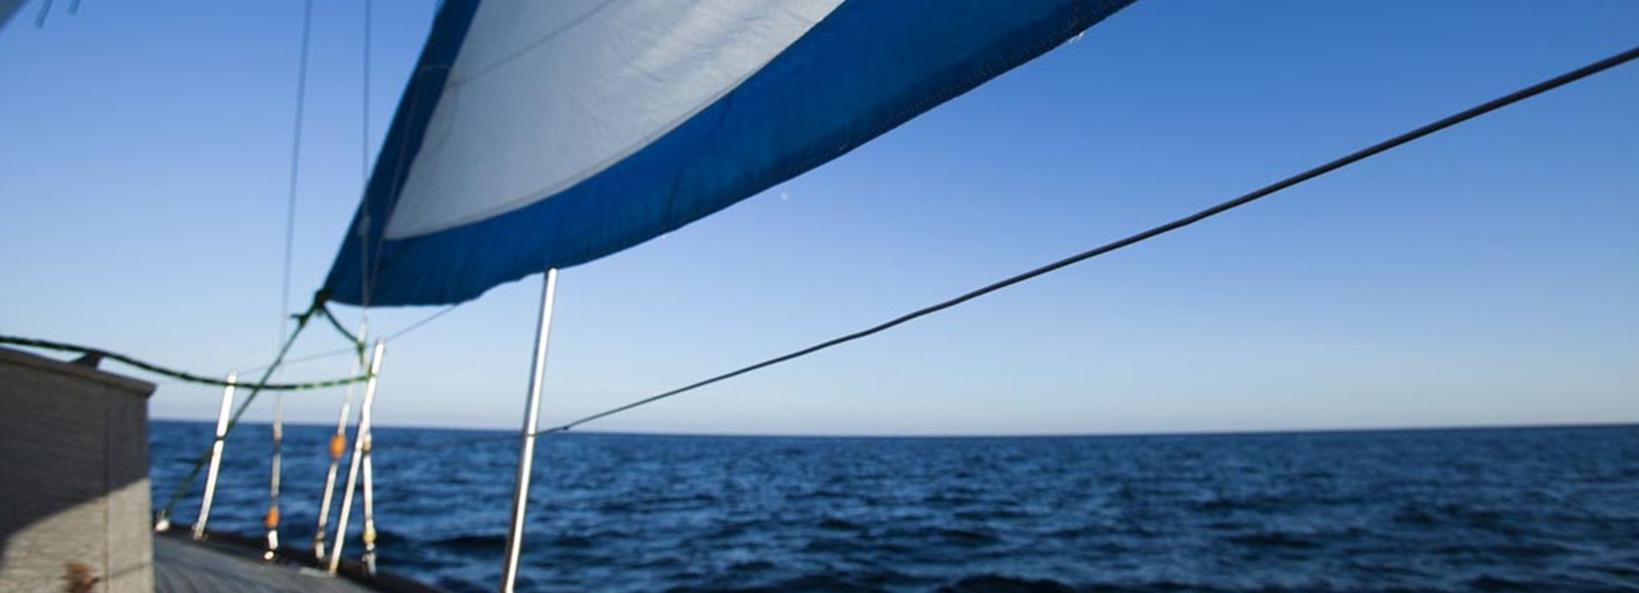
UNE
BANCARISATION QUI
A LE VENT EN POUPE

Slide 10



  POPULATION TOTALE
  UTILISATEURS D’INTERNET
  UTILISATEURS SMARTPHONES
  7,476
  MILLIARDS
  4,12
  MILLIARDS
  4,917
  MILLIARDS

Slide 11
BANCARISATION DANS LE MONDE
69%
Le taux d’adultes en possession d’un compte bancaire augmente de facon croissante et continue pour atteindre en 2017 un taux de 69%.
2016
2014
2011
51%
62%
6 adultes sur 10 ont un compte bancaire
69%
2/3 des non bancarisés ont un téléphone
Evolution du pourcentage d'adultes possédant un compte bancaire

Slide 12
Une bancarisation qui permet l’emergence
d’une tendance innovatrice mondiale.

Slide 13


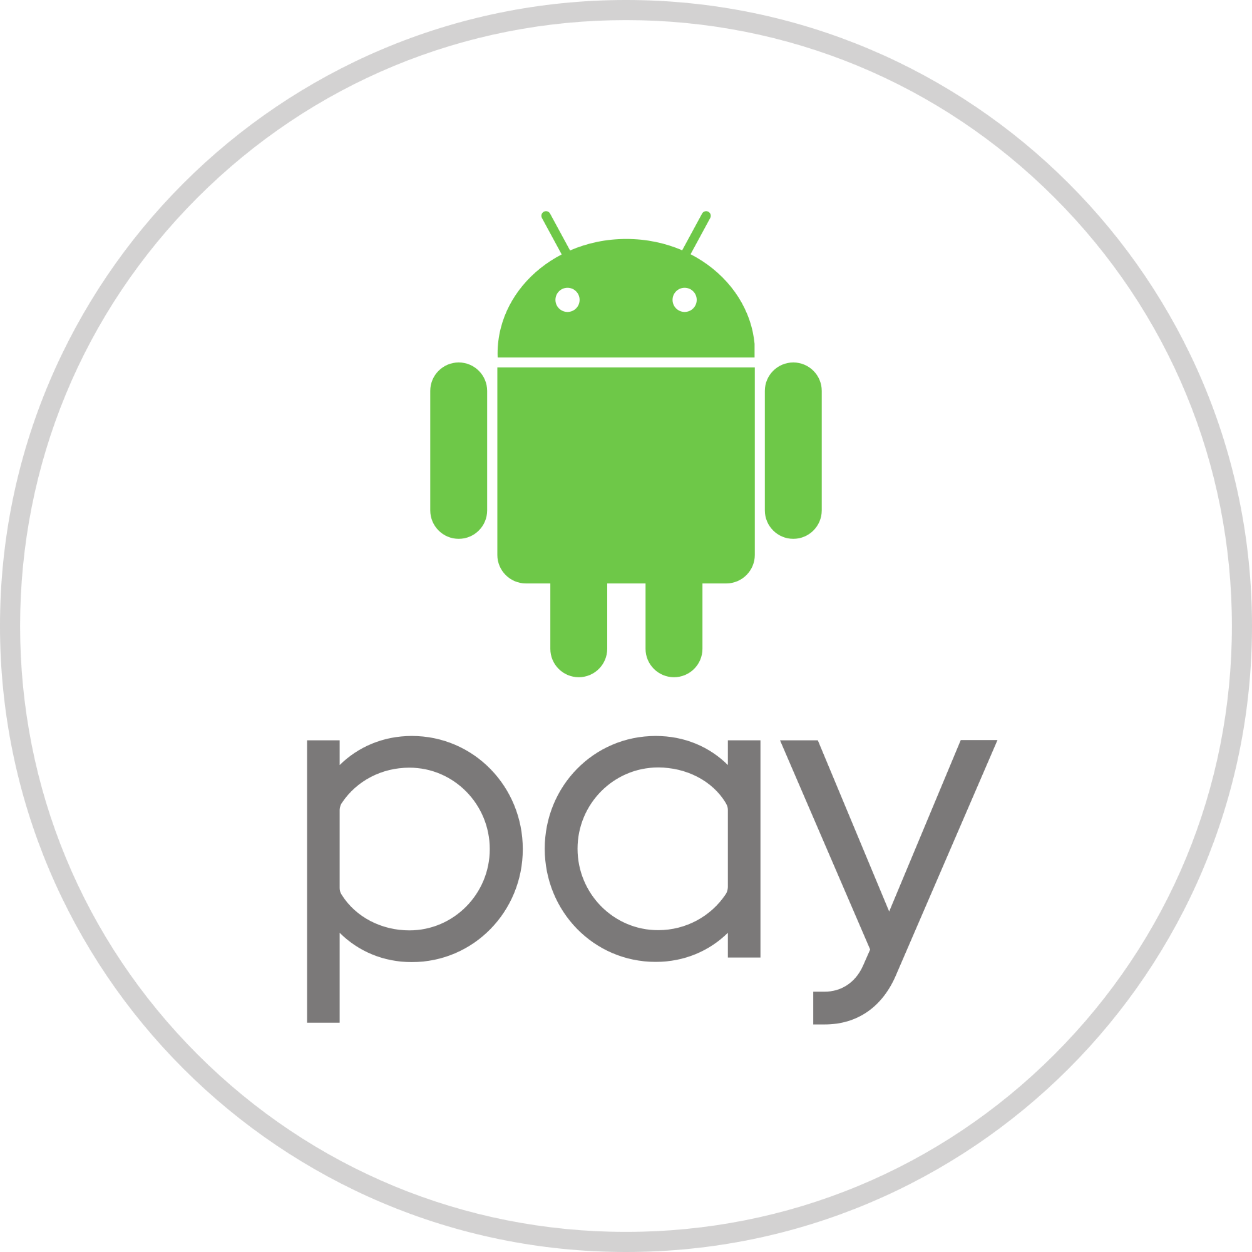
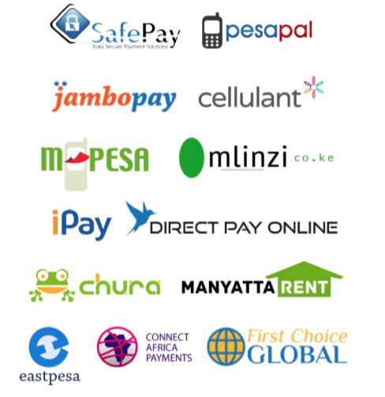














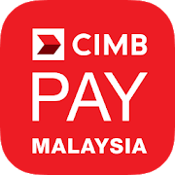



AMERIQUE DU NORD
EUROPE
AFRIQUE
ASIE
Population: 579 millions
GDP: 25 263$
Taux de connectivité: 100%
Taux de pénétration carte bancaire: > 100%
Population: 741,4 millions
GDP: 34 341$
Taux de connectivité: 100%
Taux de pénétration carte bancaire: 100%
Population: 1,216 milliard
GDP: 3 513$
Taux de pénétration smartphone : 55 % (2020)
Taux de pénétration carte bancaire: > 70 %
CHINE
Population: 1,371.1 M
GDP: 17 000$
Taux de pénétration smartphone : >100%
Taux de pénétration carte bancaire: 328 %
Acteurs principaux:
Acteurs principaux:
Acteurs principaux:
INDONESIE
Population:
GDP:3 680$
Taux de connectivité: >100%
Taux de pénétration carte bancaire: 50 %
INDE
Population: 1,324 milliard
GDP: 4 000$
Taux de pénétration smartphone: 21%
Taux de pénétration carte bancaire: 68 %
Acteurs principaux:
OSAIFU
KEITAY

Slide 14

DES INNOVATIONS SANS IMPACT SUR LA CARTE BANCAIRE

Slide 15
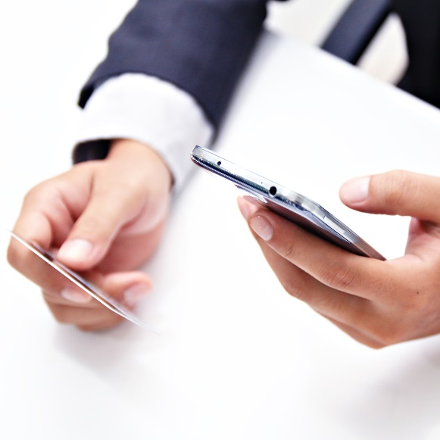
3 RAISONS
AU PLEBISCITE DES CARTES BANCAIRES
UNE PRESENCE GLOBALISÉE
UNE UTILISATION SÉCURISÉE
UN MOYEN PLÉBISCITÉ PAR LES BANQUES

Slide 16
UNE DISPARITION INNEVITABLE
?
Les innovations sources de disparition:

Slide 17






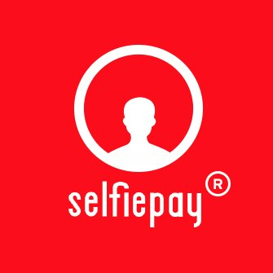
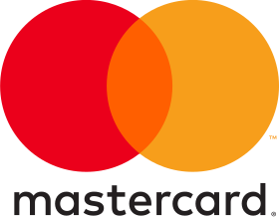
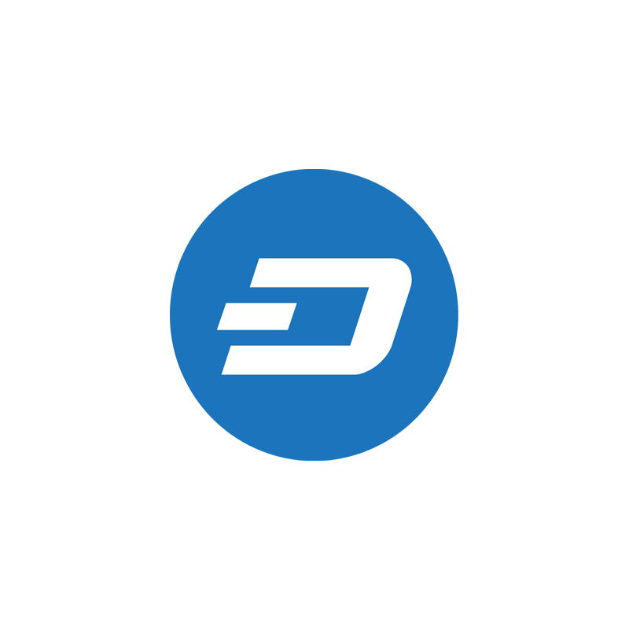


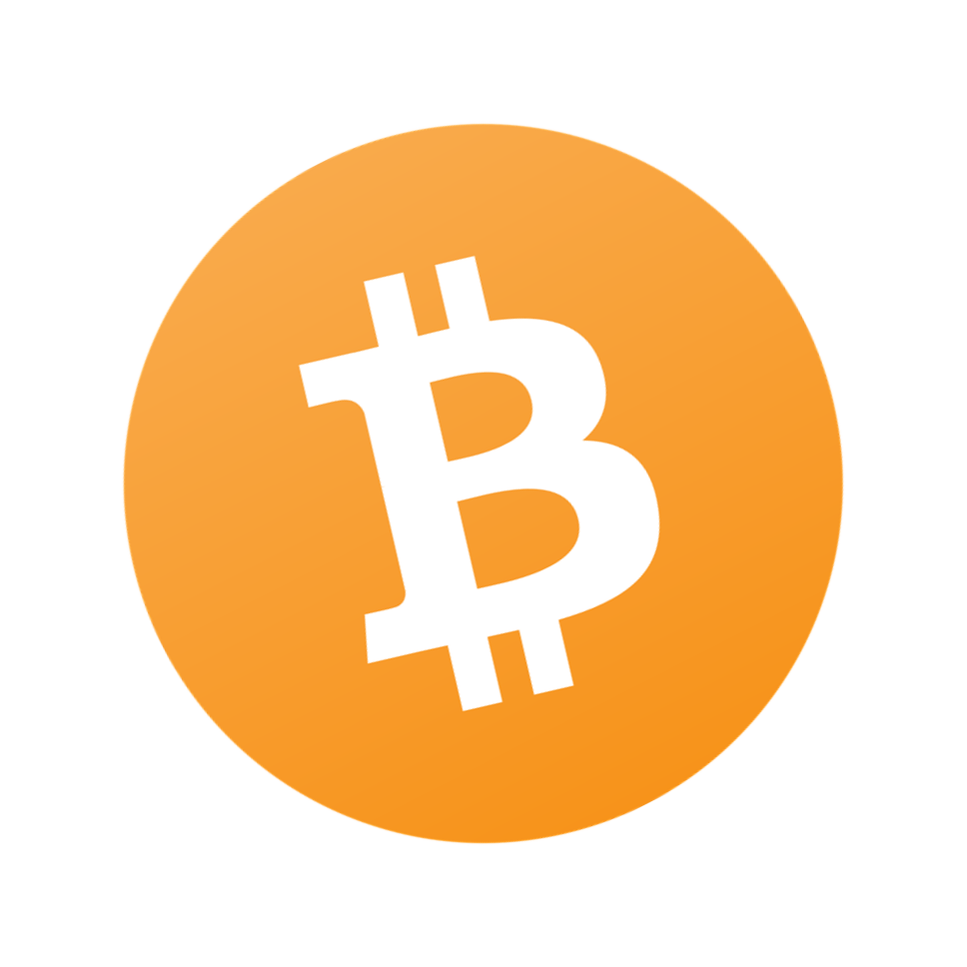
Innovations impactant la nature de la carte bancaire
Innovations impactant le support de la carte bancaire
Biométrie
Paiement mobile
Paiement wearables
E-commerce
Selfie Pay
Cryptomonnaie
Paiement instantané

Slide 18


Nouvelles alternatives
Disparition de la carte bancaire
Instant paiement
Réglementation (DSP2…)
Une diminution de l’usage de la carte bancaire à prévoir
Des moyens de paiement alternatifs essentiellement basés sur la carte bancaire
Demande des utilisateurs et pression réglementaire comme source d’innovation

